Slide 1

Detecção de Anomalias com PCA e IsolationForest
Processo Seletivo 01837-2025 - Mentor de Projetos e Pesquisa
Bryan Almeida S. Ambrósio, MSc.

Slide 2
Introdução
Problema
Uma fábrica quer utilizar IA para prever falhas (manutenção preditiva);
Já existem sensores coletando dados → transformar isso em produto usando ML.
Objetivo do case
Propor uma arquitetura de manutenção preditiva baseada em IA;
Implementar um protótipo de modelo de ML capaz de detectar padrões/anomalias.
Dados
Arquivos (.npy): 5 “sensores” + 1 “classes”, 10 kHz, aquisições simultâneas;
Estados: funcionamento normal e falhas;
Dados são volumosos e podem conter ruídos/falhas dos próprios sensores;
Não há rótulos claros de “anomalia” → abordagem não supervisionada.

Slide 3
Visão Geral
Preparação de Dados
Conversão .npy → .csv, estatísticas, e visualização inicial dos dados;
Limpeza e padronização → remoção de colunas nulas, normalização, dados ausentes e junção classes+sensores.
Redução de Dimensionalidade - PCA
Encontrar combinações de variáveis que explicam a maior parte da variação dos dados.
Redução de ruídos/redundâncias, visualização 2D/3D, melhora desempenho do modelo.
Detecção de Anomalias - IsolationForest
IsolationForest → modelo não supervisionado, escalável;
O limiar de decisão (separa normal de anomalia) é calibrado por sensor.

Slide 4
Conversão de arquivos
O script 1-npy_to_csv.py varre a pasta data_raw/ em busca de arquivos .npy.
Converte cada arquivo para .csv e salva em data_csv/.
carrega .npy
suporta objetos (listas, strings) salvos em Python
data = np.load(npy_path, allow_pickle=True)
df = pd.DataFrame(data if data.ndim > 1 else data.reshape(-1,1))
df.to_csv(CSV_DIR / (npy_path.stem + ".csv"), index=False)
organiza em tabela
garante formato 2D
salva em .CSV
não grava coluna de indice (padrão Pandas)
usa nome do arquivo sem extensão

Slide 5
Estatisticas
O script 2-csv_statistics.py varre a pasta data_csv/ em busca de arquivos .csv.
Calcula estatísticas descritivas agregadas para cada arquivo.
Exibe tudo em formato de tabela no terminal
garante que as colunas sejam lidas com o tipo certo (int64, float64, etc)
Le o .csv
df = pd.read_csv(csv_path, low_memory=False)
num = df.select_dtypes(include=[np.number])
mn = np.nanmin(vals); mx = np.nanmax(vals)
mean = np.nanmean(vals); std = np.nanstd(vals, ddof=1)
pega só colunas numéricas
mínimo / máximo (ignorando NaN)
média / desvio padrão ignorando NaN.
calcula desvio padrão baseado na amostra
ddof=0 → desvio padrão da população.
ddof=1 → desvio padrão da amostra

Slide 6
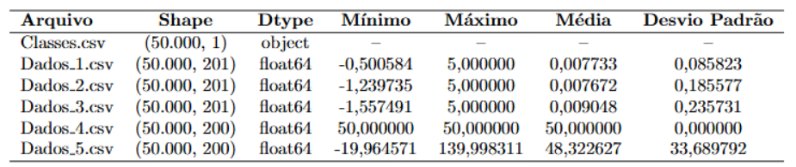
Estatísticas
Classes.csv (50.000 × 1) contém categorias A, B, C... que representam estados de operação (ou máquinas), mas não são rótulos supervisionados, pois cada classe pode incluir tanto amostras normais quanto defeituosas.
Dados_1.csv a Dados_5.csv aparentemente representam 5 sensores;
Dados_1.csv, Dados_2.csv e Dados_3 .csv havia uma coluna nula removida;
Dados_4.csv contém apenas valores constantes (=50), pouco informativo mas mantido pela consistência do pipeline e escalabilidade;

Slide 7
Dataset
O script 3-prepare_datasets.py faz a limpeza e padronização dos sensores + classes (remoção de colunas nulas, normalização de formatos, tratamento de ausentes) e aplica imputação pela mediana;
Cada arquivo de sensores (Dados_1 a Dados_5) foi juntado individualmente com o Classes.csv, garantindo alinhamento entre dados e classes;
Em cada junção, foi criada uma coluna sensor_id (ex.: Sensor_1, Sensor_2...), e depois todos foram concatenados verticalmente em um único dataset (Joined_All.csv).
Junta sensores + classes
joined = join_with_classes(k, dfX, y)
big = pd.concat(aligned, axis=0, ignore_index=True)
big_imp = impute_median_features(big)
cola as classes na frente dos dados do sensor.
reorganiza o índice para não repetir valores das linhas originais.
Concatena todos e imputa NaN com mediana
empilha os sensores verticalmente, formando Joined_All.csv
substitui valores ausentes em cada coluna pela mediana da própria coluna

Slide 8
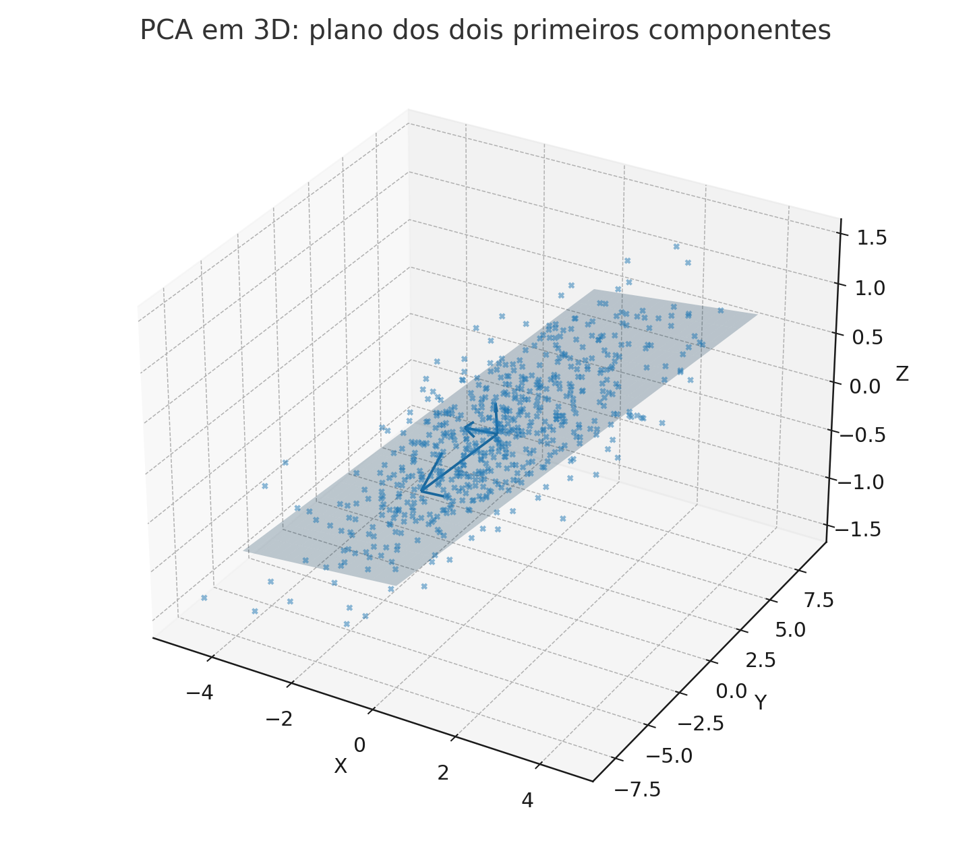
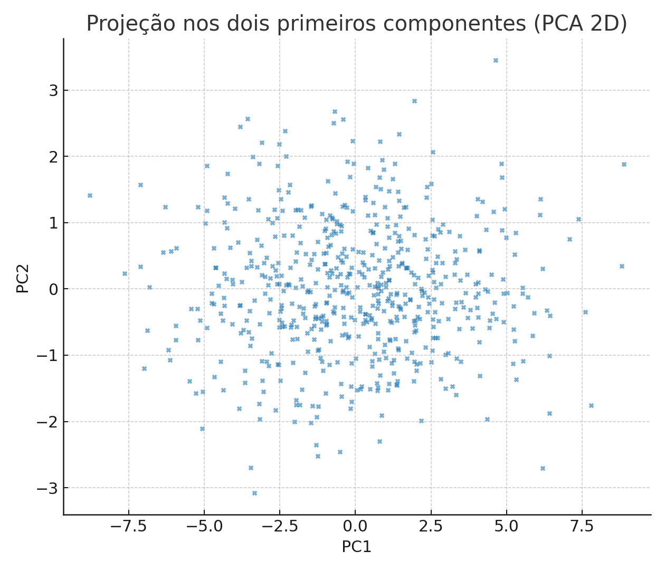


Principal Component Analysis (PCA)
Técnica estatística que transforma a dimensionalidade dos dados
PCs $→$combinações lineares das variáveis originais;
PCs iniciais $→$mais representativos;
Utizando-se os PCs mais representativos, reduz-se os ruídos.
PCA
$$ℝ^{N}→ ℝ^{M}$$

Slide 9
Principal Component Analysis (PCA)
Por que utilizamos PCA?
Dataframe com grande dimensão;
Facilita a visualização em 2D;
Prepara os dados de forma mais compacta e eficiente para o modelo.
Reduz redundâncias e ruídos ao projetar os dados para 2D;
Combina variáveis correlacionadas em componentes únicos e descarta direções de baixa variância dominadas por ruído.
Relação com o Isolation Forest:
O Isolation Forest funciona melhor quando os dados estão em um espaço com menos ruído e menor dimensionalidade.
O PCA atua como um pré-processamento, comprimindo os dados em eixos mais informativos → o IF passa a isolar anomalias de forma mais clara.

Slide 10
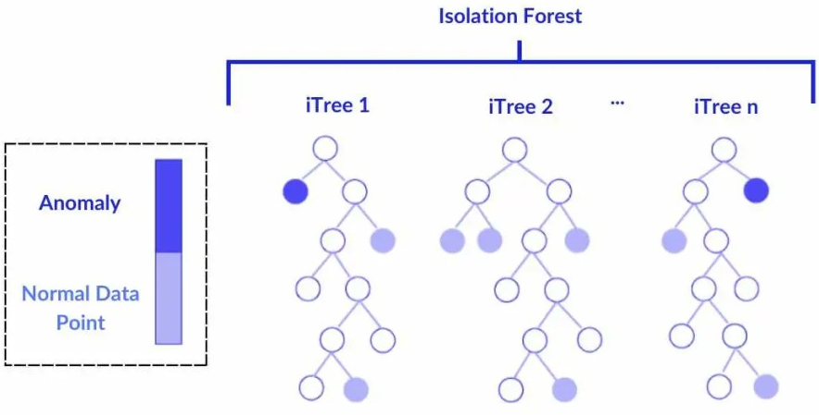
Isolation Forest
O Isolation Forest não aprende o que é "normal".
Ele funciona tentando separar cada ponto do restante dos dados:
Pontos “normais” exigem muitos cortes para serem isolados.
Anomalias são isoladas rapidamente, com poucos cortes.
Ele cria várias árvores aleatórias de partição (subconjuntos de dados). Amostras que são muito diferentes do restante da população acabam sendo isoladas com poucas divisões.
Já pontos normais, que estão no meio da massa de dados, exigem mais divisões para serem isolados.
# --- IsolationForest (fit no TREINO) ---
iforest = IsolationForest(
n_estimators=500,
contamination=CONTAMINATION,
random_state=RANDOM_STATE,
n_jobs=-1
).fit(Z_tr)
# Scores (maior = mais normal)
sc_tr = iforest.decision_function(Z_tr)
sc_te = iforest.decision_function(Z_te)
Cria o modelo
Número de árvores usadas
Fração estimada de
anomalias no dataset
(ex.: 10%)
Garante reprodutibilidade (mesmo resultado a cada execução).

Slide 11
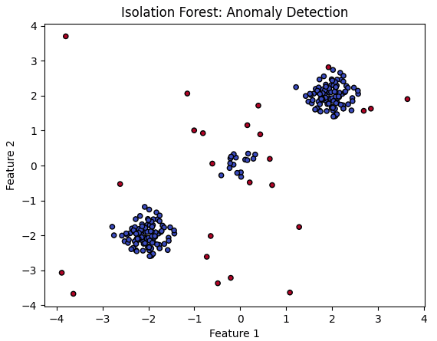
IsolationForest
Constrói-se uma floresta de árvores de decisão aleatórias.
Cada árvore faz divisões aleatórias nos atributos até separar todos os pontos.
Mede-se o comprimento médio do caminho (quantidade de splits) necessário para isolar cada ponto.
Caminho curto → anomalia (fácil de separar).
Caminho longo → normal (difícil de separar).

Slide 12
IsolationForest: Parâmetros
TEST_SIZE = 0.2 → 20% para teste.
N_COMPONENTS = 10 → limite inicial de PCs (ajustado pelo choose_ncomp).
CONTAMINATION = 0.10 → define fração alvo de anomalias.
SUBSAMPLE_FOR_PLOTS = 50000 → acelera visualizações.
RANDOM_STATE = 42 → garante reprodutibilidade.
n_estimators=500 no IF → mais árvores, maior robustez.
n_jobs=-1 → usa todos os núcleos disponíveis.
EPS = 1e-9 → evita divisão por zero na normalização.

Slide 13
Cuidados: Data leakage & Overtraining
Split estratificado por sensor antes de qualquer treinamento (evita “vazar” padrões de distribuição entre conjuntos);
Normalização robusta (mediana) calculada só no TREINO e depois aplicada ao TESTE (sem usar estatística do teste);
PCA ajustado só no TREINO e IsolationForest treinado só no TREINO; o TESTE é apenas transformado/avaliado;
Threshold de anomalia calibrado por sensor no TREINO e reaproveitado no TESTE (sem olhar os scores do teste);
Reprodutibilidade: RANDOM_STATE fixo.

Slide 14
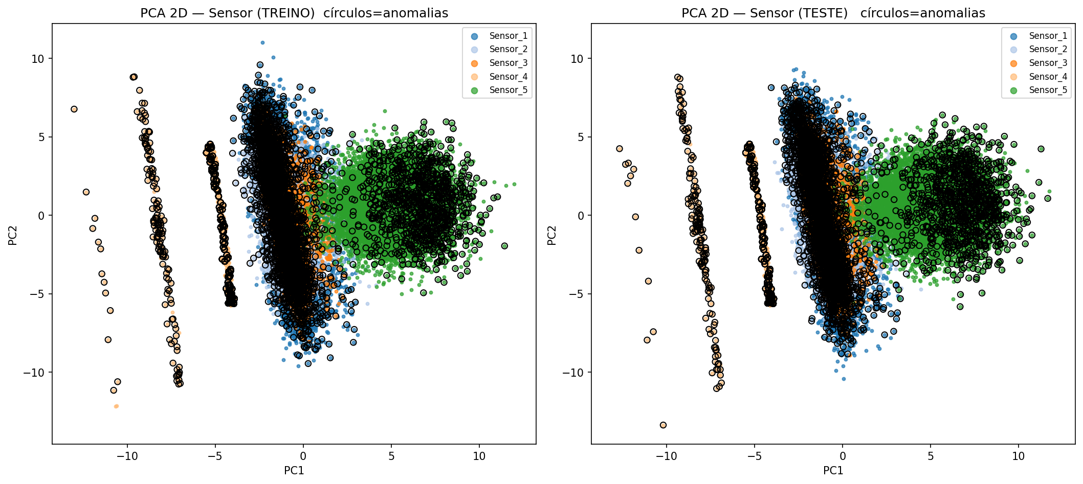
Resultados: Anomalias por Sensor
PCA separa claramente os sensores em clusters distintos;
Isolation Forest marca como anomalias com circulos;
Distribuição de anomalias consistente entre treino e teste → bom sinal de generalização.

Slide 15
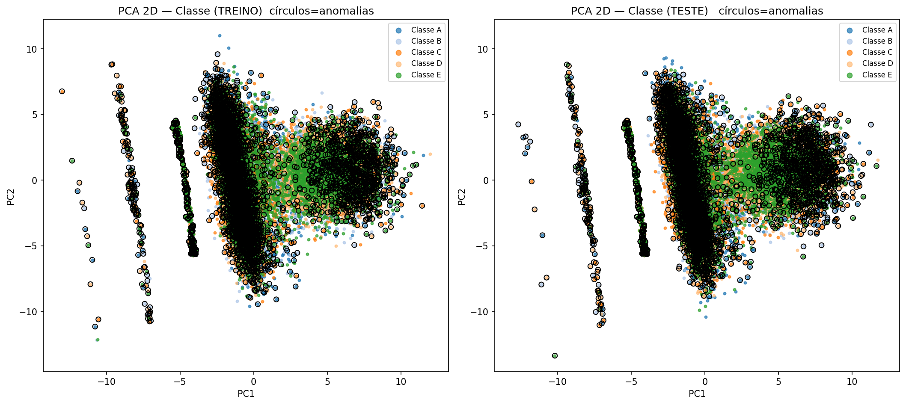
Resultados: Anomalias por Classe
PCA projeta as diferentes classes, mas elas aparecem mais misturadas do que os sensores.

Slide 16
Minimum Viable Product (MVP)
Consiste em um escopo enxuto: usando dados reais em um ambiente controlado, cobrindo todo o fluxo — da coleta à detecção, até o feedback;
Capacidades mínimas: captura automática de dados, pré-processamento, detecção de anomalias validada, painel simples de visualização e canal de alerta com registro para validação;
Critérios de sucesso: tempo de detecção, taxa de falsos negativos e disponibilidade do serviço;
Feedback humano (operadores) para melhoria contínua do modelo;

Slide 17
Cronograma Proposto (12 semanas)
S1 — Testar outros modelos, planejar “como medir” e “como registrar”
Definir o que medir (ex.: atraso, disponibilidade), onde esses dados aparecem, quem valida e como ficam registrados; estipular logs e planilhas de acompanhamento.
S2 — Conectar e organizar os dados (MVP)
Conectar ao banco existente, extrair/organizar os dados e implementar checagens básicas de qualidade (valores nulos, faixas, buracos de tempo etc.).
S3 — Montar o pipeline básico integrado (fim-a-fim)
Ler dados diretamente dos sensores reais, limpar e organizar o fluxo, identificar a origem (sensor), separar treino/teste e deixar pronto para aplicação do modelo.
S4 — Reduzir e detectar (PCA → IsolationForest)
Normalizar por sensor usando só o TREINO; aplicar PCA para compactar os dados; treinar IsolationForest;

Slide 18
Cronograma Proposto (12 semanas)
S5~S7 — Validar com dados novos de campo
Medir falsos negativos levando-se em conta expertise dos operadores humanos;
Avaliar desempenho do modelo → considerar ajustes/melhorias/otimizações.
S8 — Disponibilizar acesso simples (API)
Expor um endpoint para consultar o modelo (enviar dados e receber previsão);
Salvar resultados em logs/histórico para auditoria.

Slide 19
Cronograma Proposto (12 semanas)
S9~S11 — Testar no ambiente real (escopo pequeno)
Conectar o protótipo direto na fonte de dados real (sensores/ambiente operacional)
Rodar o ciclo completo.
Medir latência ponta a ponta e parâmetros críticos.
Operar em um equipamento por alguns dias, ouvir o time de operação e ajustar limiares/regras.
S12 — Entregar MVP e planejamento de aprimoramentos
Entregar manual de uso e treinamento rápido;
Definir plano de expansão (mais máquinas/sensores);
Estimativa de esforço e custo para a expansão.

Slide 20
Obrigado pela atenção!

